Slide 1
Первый полет в космос

Slide 2
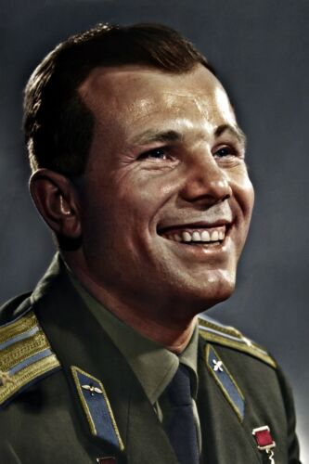
Биография и ранние годы
Юрий Гагарин родился 9 марта 1934 года в деревне Клушино, в бедной семье. С ранних лет он проявлял интерес к авиации, что впоследствии привело его к обучению в летной школе и военной академии. Гагарин быстро стал талантливым пилотом, участником программы космических исследований Советского Союза.

Slide 3
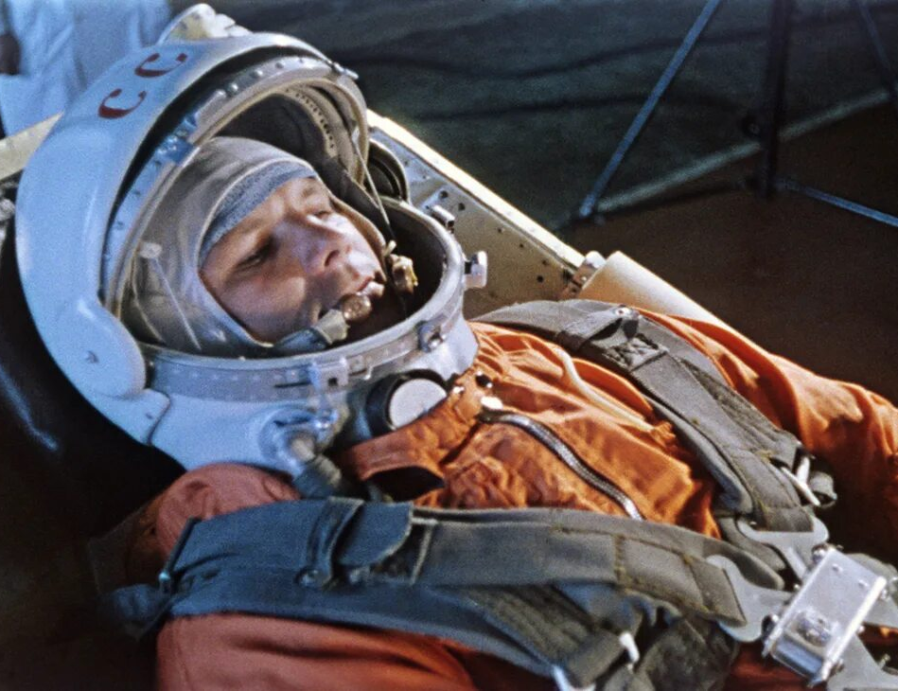
Подготовка к полету
Подготовка Гагарина к космическому полету началась в 1960 году, когда он был отобран для участия в программе Восток. Он прошёл интенсивные тренировки, включая физические нагрузки и психические испытания. Эти меры были необходимы для обеспечения успешного полета и минимизации рисков для здоровья.

Slide 4
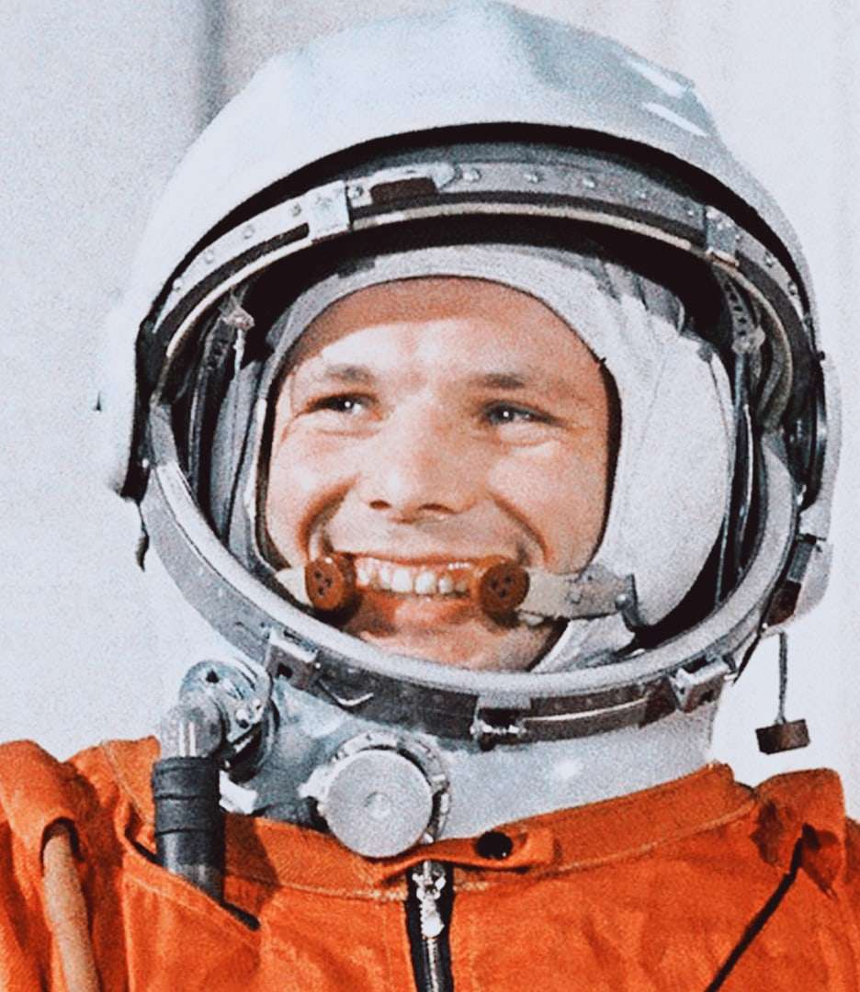
Первый полет в космос
12 апреля 1961 года Юрий Гагарин стал первым человеком, совершившим полет в космос на космическом корабле Восток 1. Полет длился около 108 минут, во время которого Гагарин облетел Землю один раз. Это историческое событие стало символом достижений человечества в освоении космоса и открыло новую эру в астрономии и космических исследованиях.

Slide 5
Научные достижения
Полёт Гагарина открыл новые горизонты в области науки и техники, способствовал развитию ракетной техники, космической медицины и астрономии. Его успех вдохновил учёных и исследователей на дальнейшие изыскания в области освоения космоса, что привело к запуску других миссий и созданию международных космических программ.

Slide 6
Политическое значение
Первый полет в космос стал значимой победой для Советского Союза во время Холодной войны, укрепив международный имидж страны. Он сыграл важную роль в космической гонке между СССР и США, предоставив Советскому Союзу пропагандистские инструменты для демонстрации своей технологической мощи.

Slide 7
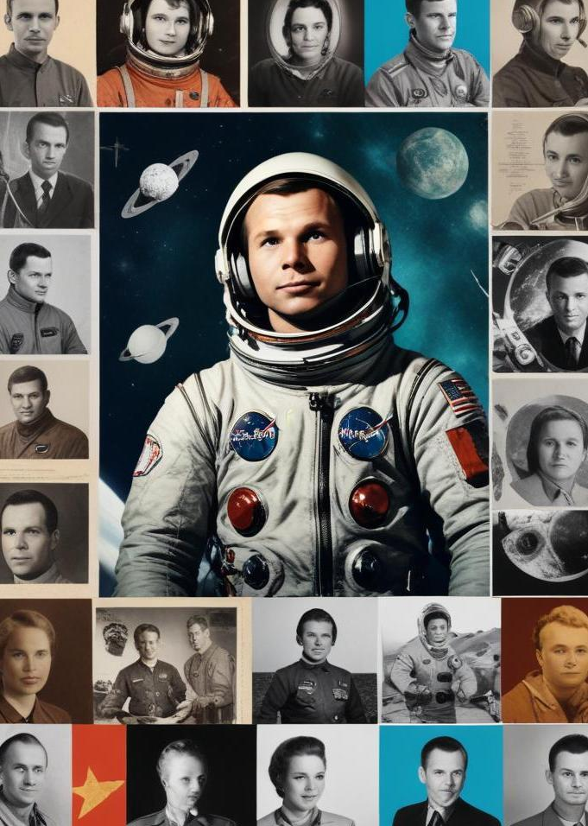
Влияние на культуру
Полёт Гагарина стал источником вдохновения для художников, писателей и музыкантов. Его достижение символизировало стремление человечества к новым вершинам и возможностям, что отразилось в литературе, кино и искусстве того времени. С тех пор Гагарин стал культурным икона, вызывающим интерес к астрономии и космосу.

Slide 8
Заключение
Полет Юрия Гагарина в 1961 году изменил представление человечества о космосе и во многом определил направление космических исследований. Его наследие продолжает вдохновлять новые поколения на исследование Вселенной.

